Slide 1
EV Heater S/W 1팀 주간보고 자료
EV Heater S/W 1팀
2026.01.28

Slide 2
지시내용/의사결정/리스크/이슈현황
EV Heater SW 1팀 – PTC Heater
순서 | 주요내용 | 조치내용 | 진행/종료 | 담당 | 비고
1 | BJ1 | 1. 한온 합동 평가 진행 (2월초 예정) - PTC <-> ATCU 간의 Fault 신호 정합성 합동 검증 : 각종 Sensor 에 스위치를 연결하여 Fault 발생 하여 검증 (H/W 시료 제작 중) : IGBT 및 Over Current Fault 는 위험성에 따른 S/W 시뮬레이션 으로 검증 | - | 임제훈사원 | P1
2 | MX5A | 1. 설계 변경 진행 (~1/30) - R 로직 튜닝 및 전체 기능 시험 (~1/29) 2. 최대 난방 평가 재진행 (~2/5) - S/W 튜닝 완료 후 차주 진행 일정 조율 예정 | - | 임제훈사원 | Proto
3 | NX5E HEV | 1. Core Temp Fault 발생에 따른 고객사 협의 진행 중 - PTC 미 동작 중 냉각수 온도에 따른 Core Temp Fault 발생 : 우리산업 의견 → PTC가 미 동작 하더라도, Core Temp Fault 는 안전상 동작 되어야함 (정상 의견) : 고객사 의견 → Local CAN 에 하이브리드 차량 정보를 추가하 여, 상황에 따른 Fault 전송 여부 검토 진행 중 → 공조 설계 담당자 미 회신 (매일 2차례 전화 하였으나 통화불가) P1 납품 시 PTC가 미 동작 하더라도, Core Temp Fault 는 안전 상 동작 되도록 적용 후 납품 한다는 메일 송부 (1/25) 2. All Tool 공정감사에 따른 EOL 점검 진행 - 일자 : 1/29 - 장소 : 혜인시스템 (오세영 수석, 조현진 전임, 임제훈 사원) - 목적 : EOL 점검 및 직원 교육 3. 사이버 보안 시험 의뢰(~01/30) - 시험 기관 : 현대차 사이버 보안 품질 연구팀 - 제출 시료 준비 : PCB 1EA, Signal Connector 1EA, E2 Pin Connector 1EA - 시료 제출일 : 1/30 | ES 무풍 표면온도 140도 이하(사양) 만족을 위해 Soft Start 적용 시 1분이상 소요 EOL 검증 시간 단축을 위해 EOL 검증 모드 S/W 추가(1/29) | 임제훈사원

Slide 3
지시내용/의사결정/리스크/이슈현황
EV Heater SW 1팀 - Motor
순서 | 주요내용 | 조치내용 | 진행/종료 | 담당 | 비고
1 | JG1 | 토크 감소 측정 - 전압별 (9V ~ 16V) / 온도별 (-40도 ~ 80도) 에서 동작 토크 변경 상온, 0도, -45도 Min torque : 7.5, Max torque : 13 85도 Min torque : 4.5, Max torque : 13 - Step 모터 최소 동작 전류 160mA 기준 S/W 튜닝 → -40도 구간 14.5 토크 특정 시료에서 발생으로 한온과 크로스 평 가 진행 (~1/30) 2. 정확도 튜닝 진행 (~1/29) - 50%구간 약 2도 틀어짐에 따른 튜닝 진행 (오차률 Spec : ±1도) |  | 최은혁 전임 → 이자효 책임

Slide 4
지시내용/의사결정/리스크/이슈현황
EV Heater SW 1팀 - Motor
순서 | 주요내용 | 조치내용 | 진행/종료 | 담당 | 비고
2 | 4WayValve | 1. Over Current 발생 이슈 분석 - OC Fault 스펙 : 2A, 500ms 2. 고장 진단 S/W 모듈화 - Protection 진행 완료 - Fault 진행 중 (20%, 2/5) → S/W 모듈화 진행 후, ES253EE 전면 재 수정 3. 웨이모 필드 교체 요청 - 구리스 교체 시료 입수 후 S/W 전류치 재 확인 필요 (긴급) - 시료 입수 일정 : 2/3 - 웨이모 필드 교체 일정 : 명화 납품 일 : 2/13 4. PPM 프로토콜을 활용한 S/W 업데이트 툴 개발 - 재 검토 결과 PTC Heater 에서 사용중인 지그 활용 가능 |  | 김강일 사원

Slide 5
EV Heater S/W 1팀 주간 업무(차종별 업데이트)
P#0
MCAR
P#1
Pre P#2
P#2
SOP
QV
(담당자 : 조현진 전임)
구분 | 실적(1/23~1/29) | 계획(1/30~2/5)
주요 업무
출장내용
24.09.01
25.03.15
25.07.05
25.11.15
25.12.01
26.02.15

Slide 6
EV Heater S/W 1팀 주간 업무(차종별 업데이트)
구분 | 실적(1/23~1/29) | 계획(1/30~2/5)
주요 업무 | 1. ISIR 성적서 작성 (~2/12) - ES90700-00 (100%) - ES95411-00 (90%) - ES95480-00 (100%) - ES95489-21 (90%) - ES95489-24 (90%)
출장내용
P#0
MCAR
P#1
P#2
SOP
SVm
(담당자 : 임제훈 사원)
24.09.01
25.06.30
25.08.15
26.03.30
26.06.30

Slide 7
EV Heater S/W 1팀 주간 업무(차종별 업데이트)
구분 | 실적(1/23~1/29) | 계획(1/30~2/5)
주요 업무 | 1. 한온 합동 평가 진행 (2월초 예정) - PTC <-> ATCU 간의 Fault 신호 정합성 합동 검증 : 각종 Sensor 에 스위치를 연결하여 Fault 발생 하여 검증 (H/W 시료 제작 중) : IGBT 및 Over Current Fault 는 위험성에 따른 S/W 시뮬레이션 으로 검증
출장내용
P#0
MCAR
P#1
P#2
SOP
BJ1
(담당자 : 임제훈 사원)
25.04.15
25.09.15
25.10.15
26.05.01
26.08.01

Slide 8
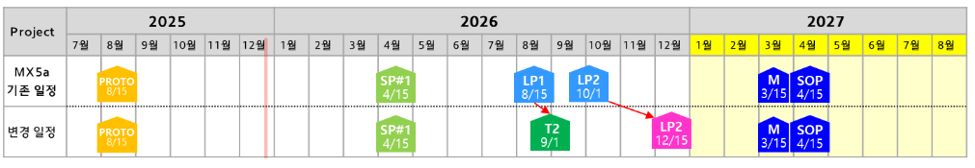
EV Heater S/W 1팀 주간 업무(차종별 업데이트)
구분 | 실적(1/23~1/29) | 계획(1/30~2/5)
주요 업무 | 1. 최대 난방 평가 성능 미달로 인한 성능 증대 - S/W 변경 완료 (1/20) : 작동 전압 범위 변경 (MVa → MX5) → 268V ~ 640V : Linear MAX 전력 변경 → Zone 별 4100W → 4,300W, Total 8,200W → 8,600W : 최종 개선 시료 성능 300W 증대에 따른 변경 - R 로직 튜닝 (~1/28) : HVAC 및 성능 증대 PTC 시료 입수 (1/20) - 전체 기능 시험 (~1/28) - S/W 설계 변경 진행 : 1/30 2. 최대 난방 평가 재진행 (~2/5) - 한온으로 시료 2EA 전달
출장내용
MX5a
(담당자 : 임제훈 사원)
P#0
SP#1
T2
LP2
M
SOP
25.08.15
26.04.15
26.09.01
26.12.15
27.03.15
27.04.15

Slide 9
EV Heater S/W 1팀 주간 업무(차종별 업데이트)
구분 | 실적(1/23~1/29) | 계획(1/30~2/5)
주요 업무
출장내용
P#0
SP#1
LP#1
P#2
M
NEaW
(담당자 : 조현진 전임)
25.08.01
26.04.15
26.07.15
TBD
27.01.15

Slide 10
EV Heater S/W 1팀 주간 업무(차종별 업데이트)
구분 | 실적(1/23~1/29) | 계획(1/30~2/5)
주요 업무 | 1. Core Temp Fault 발생에 따른 고객사 협의 진행 중 - PTC 미 동작 중 냉각수 온도에 따른 Core Temp Fault 발생 : 우리산업 의견 → PTC가 미 동작 하더라도, Core Temp Fault 는 안전상 동작 되어야함 (정상 의견) : 고객사 의견 → Local CAN 에 하이브리드 차량 정보를 추가하 여, 상황에 따른 Fault 전송 여부 검토 진행 중 → 공조 설계 담당자 미 회신 (매일 2차례 전화 하였으나 통화불가) P1 납품 시 PTC가 미 동작 하더라도, Core Temp Fault 는 안전 상 동작 되도록 적용 후 납품 한다는 메일 송부 (1/25) 2. All Tool 공정감사에 따른 EOL 점검 진행 - 일자 : 1/28 - 장소 : 혜인시스템 3. 사이버 보안 시험 의뢰(~01/30) - 시험 기관 : 현대차 사이버 보안 품질 연구팀 - 제출 시료 준비 : PCB 1EA, Signal Connector 1EA, E2 Pin Connector 1EA - 시료 제출일 : 1/30
출장내용
P#0
MCAR
P#1
P#2
SOP
NX5e
(담당자 :임제훈 사원)
-
26.02.15
26.08.15
27.05.01
25.06.01

Slide 11
EV Heater S/W 1팀 주간 업무(차종별 업데이트)
구분 | 실적(1/23~1/29) | 계획(1/30~2/5)
주요 업무
출장내용
P#0
MCAR
P#1
P#2
SOP
AY
(담당자 : 임제훈 사원)
RHD
24.12.15
25.05.01
25.09.30
26.02.01
26.04.20
LHD
25.08.15
25.11.15
26.02.15
26.05.01
26.7.15

Slide 12
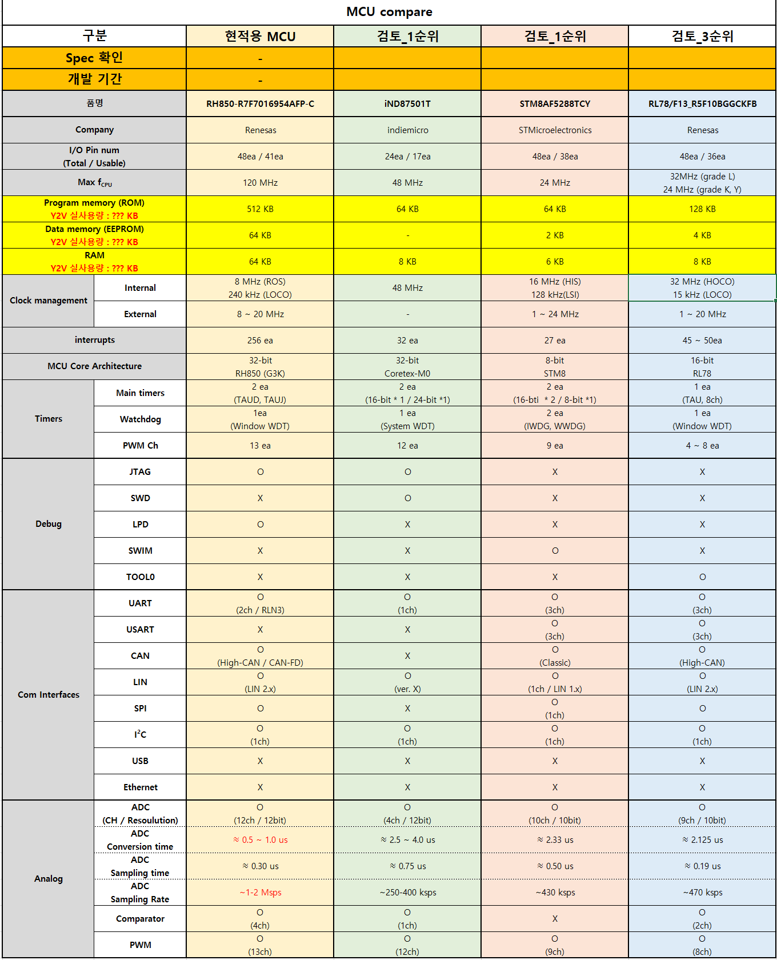
EV Heater S/W 1팀 주간 업무(차종별 업데이트)
구분 | 실적(1/23~1/29) | 계획(1/30~2/5)
주요 업무 | 1. Lin CheckList 작성 완료 (100%) 2. 원가 절감에 따른 MCU 변경 검토 건. - 1순위 : Ind (iND87501T) - 1순위 : ST (STM8AF5288TCY) - 3순위 : Renesas (RL78/F13_R5F10BGGCKFB) ➔ ST 사용 불가 (Lin 2.x 미지원) - 제조사별 상세 비교 분석 (~2/2)
출장내용
P#0
MCAR
P#1
P#2
SOP
Y2V (Suzuki)
(담당자 : 조현진 전임)
-
-
-
-
-

Slide 13
EV Heater S/W 1팀 주간 업무(차종별 업데이트)
구분 | 실적(1/23~1/29) | 계획(1/30~2/5)
주요 업무 | 1. 모듈화 설계에 따른 SRS 검토 진행 중 (~2/6)
출장내용
P#0
MCAR
P#1
P#2
SOP
SX3
(담당자 : 조현진 전임)
27.02.15
27.4.1
27.06.15
27.09.15
26.08.01

Slide 14
EV Heater S/W 1팀 주간 업무(차종별 업데이트)
구분 | 실적(1/23~1/29) | 계획(1/30~2/5)
주요 업무 | 1. R 로직 튜닝 (2/10) - HVAC 2EA 수령 (01/19) | 1. P1 S/W 설계 변경 진행 : 2/11
출장내용
P#0
MCAR
P#1
P#2
SOP
HE1i
(담당자 : 임제훈 사원)
26.3.31
26.5.15
26.10.15
27.1.2
RHD
25.10.15
LHD
26.5.15
26.10.15
27.1.2

Slide 15
EV Heater S/W 1팀 주간 업무(차종별 업데이트)
구분 | 실적(1/23~1/29) | 계획(1/30~2/5)
주요 업무 | 1. 통신 사양 변경 - CAN HS → CAN FD (차량 바디 개발팀 : 이용범 책임) : CAN DBC 요청 (~12/19) : H/W 입수 예정일 : 2월 말 : S/W 설계 완료 예정일 : 3월 말 2. CAN FD 사양 Driver 설계 검토 진행 (~2/4)
출장내용
P#0
MCAR
P#1
P#2
SOP
XV1
-
-
-
-
-

Slide 16
EV Heater S/W 1팀 주간 업무(차종별 업데이트)
Pre M
M
SOP
구분 | 실적(1/23~1/29) | 계획(1/30~2/5)
주요 업무 | 토크 감소 측정 - 전압별 (9V ~ 16V) / 온도별 (-40도 ~ 80도) 에서 동작 토크 변경 상온, 0도, -45도 Min torque : 7.5, Max torque : 13 85도 Min torque : 4.5, Max torque : 13 - Step 모터 최소 동작 전류 160mA 기준 S/W 튜닝 → -40도 구간 14.5 토크 특정 시료에서 발생으로 한온과 크로스 평 가 진행 (~1/30) 2. 정확도 튜닝 진행 (~1/29) - 50%구간 약 2도 틀어짐에 따른 튜닝 진행 (오차률 Spec : ±1도)
출장내용 | 1. 베트남 공정 감사 출장 - 공정 감사 일정 : 2/9 - 출장 이정 : 2/6~2/10 - 목적 : 2/6일 출발 후 토/일요일 EOL 공정 감사 준비 EOL 성능검사기 설비 환경을 본적이 없어, 공정 감사 전 성능검사기 사전 점검 및 예상 질문 사항 파악 - 출장 예정자 : 오세영 팀장 <- (고객사 요청)
P#0
MCAR
P#1
P#2
Post P#2
JG
(담당자 : 최은혁 전임 → 이자효 책임)
4.30
6.15
9.15
24.10.15
-
25.9.15
3.1
7.15

Slide 17
EV Heater S/W 1팀 주간 업무(차종별 업데이트)
구분 | 실적(1/23~1/29) | 계획(1/30~2/5)
주요 업무 | 1. Over Current 발생 이슈 분석 - OC Fault 스펙 : 2A, 500ms 2. 고장 진단 S/W 모듈화 - Protection 진행 완료 - Fault 진행 중 (20%, 2/5) → S/W 모듈화 진행 후, ES253EE 전면 재 수정 3. 웨이모 필드 교체 요청 - 구리스 교체 시료 입수 후 S/W 전류치 재 확인 필요 (긴급) - 시료 입수 일정 : 2/3 - 웨이모 필드 교체 일정 : 명화 납품 일 : 2/13 4. PPM 프로토콜을 활용한 S/W 업데이트 툴 개발 - 재 검토 결과 PTC Heater 에서 사용중인 지그 활용 가능
출장내용
HKMC
SP#1/26.4.15
LP#1/26.7.15
4WayValve
(담당자 : 김강일 사원)
명화공업
SP#1/26.3.01
LP#1/26.4.10
LP#2/26.6.20

Slide 18
EV Heater S/W 1팀 주간 업무(차종별 업데이트)
구분 | 실적(1/23~1/29) | 계획(1/30~2/5)
주요 업무 | 1. Novosense 개발 환경 셋팅완료 (1/21) - 지기 제공 S/W 분석 위한 계획 일정 수립 : 1/23
출장내용
P#0
MCAR
SP#1
LP#1
SOP
CI30 Stepper Act’r
(담당자 : 이자효 책임)
-
-
-
-
-

Slide 19
EV Heater S/W 1팀 주간 업무(차종별 업데이트)
구분 | 실적(1/23~1/29) | 계획(1/30~2/5)
주요 업무 | 1. 개발 계획서 기반 개발 일정 초안 작성 (with 시스템팀 김용진) - 프로모션 일정 수립 시 일정 확정
출장내용
P#0
MCAR
SP#1
LP#1
SOP
BLDC Motor
(담당자 : 이자효 책임)
-
-
-
-
-

Slide 20
EV Heater SW2팀 업무분장
오세영 팀장
1. 팀 관리 업무 2. Air PTC SW 개발 및 관리 3. Act’r/Valve SW 개발 및 관리
조현진 전임
1. Air PTC SW 개발 - SX3e, NEaW, MX5a, QV 2. 고품 분석 및 대응 - MVa, Nea, Mea, Cva
VIGNESH 전임
1. Motor Control Zig 개발 2. S/W 정/동적 검증 수행
이자효 책임
1. CI30 Stepper Act’r 개발 2. BLDC Motor 개발 지원 3. Act’r/Valve 개발 지원
임제훈 사원
1. Air PTC SW 개발 - SVm, BJ1, NX5e, HE1i, AY 2. 고품 분석 및 대응 - SU2i, KY
김진겸 사원
1. Air PTC 검증 2. Motor 검증 3. ES 수행
최은혁 전임
1. Actuator 개발 - JG1, RS4PE
공통업무
김강일 사원
1. Valve 개발 - 4Way/6Way Valve
PTC
Motor
* 26년 현대 2챔버 수가열 히터/ Ford Air PTC 수주 시 충원 2명 계획

